Slide 1
生產技術部
生產技術課報告
報告人：吳仁中
日期：2026/11/03

Slide 2
一、專案列表
評估中
執行中
暫停
No. | 專案名稱 | 需求單位 | 開始時間 | 預計 完成時間 | 本週工作項目 | 下週工作項目 | 效益 | 負責人
1 | 366 Holder旋入+扭力確認 | 組裝 | 2025/04/01 | 2026/03/31 2026/12/30 |  |  | 品質穩定 節省人力 技術提升 | 蔡孟堅 苗天恒 吳仁中 李起修
2 | 切割拆解機 | 組裝 | 2025/12/01 | 2026/06/30 2026/12/30 | 重新設計馬達控制程式，納入旋轉控制及轉矩回授偵測功能。 |  | 提升重工效率 技術提升 | 蔡孟堅 苗天恒 吳仁中 李起修
3 | FAU計算程式 | 王孟坤 特助 | 2026/07/24 | 2026/08/14 主功能結束 |  | 評估下列兩項功能。 模組兩側新增兩個大V溝，要納入規格計算。 規劃能否增加多模組結構(兩拼及三拼)的計算。 | 節省重覆計算時間 避免人工計算錯誤 | 吳仁中

Slide 3
報告完畢
感謝指教

Slide 4
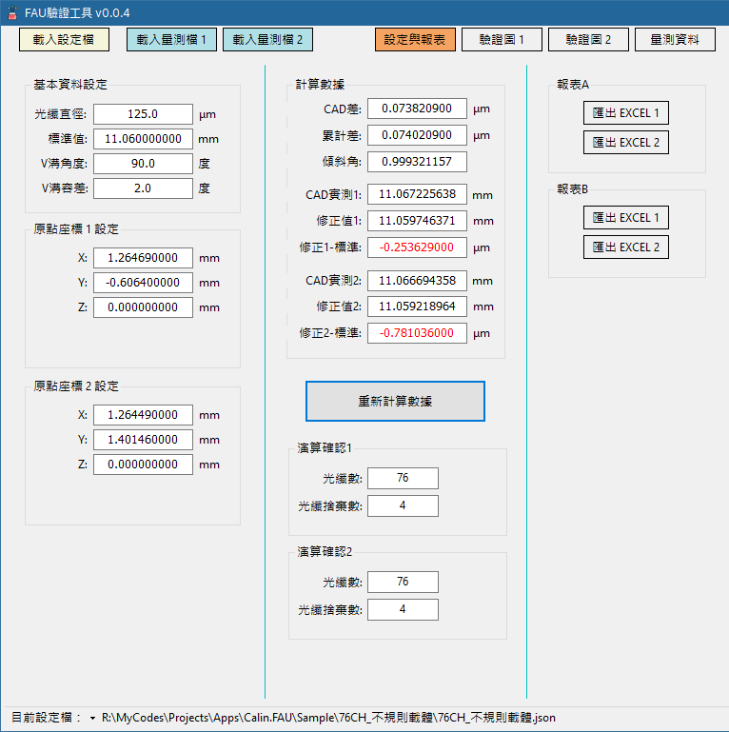
※ FAU計算程式

Slide 5
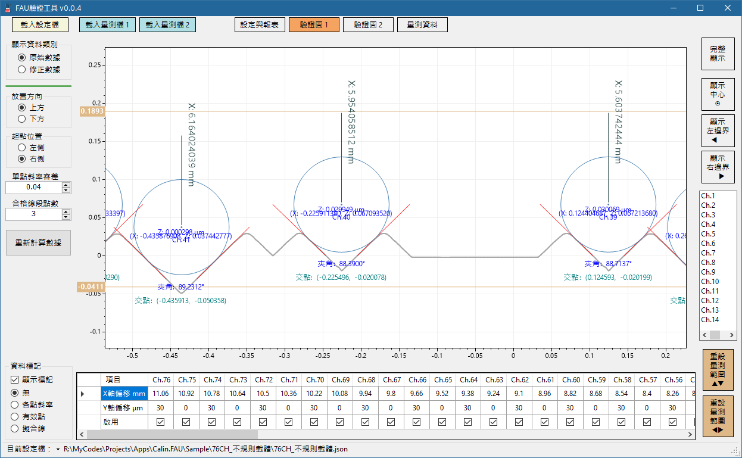
※ FAU計算程式
消除不合理的光纖位置
連動
EXCEL匯出/匯入Offset

Slide 6
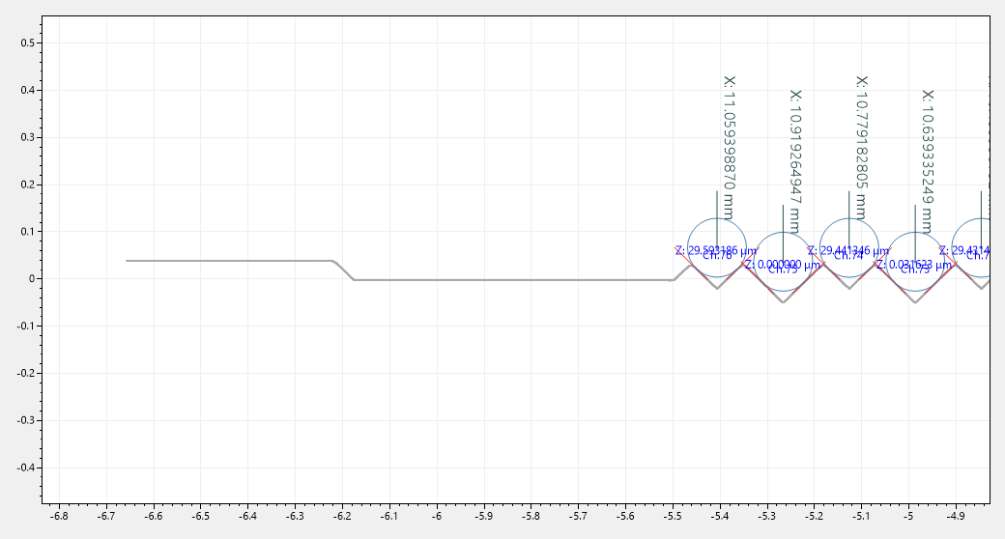
※ FAU計算程式

